Slide 1
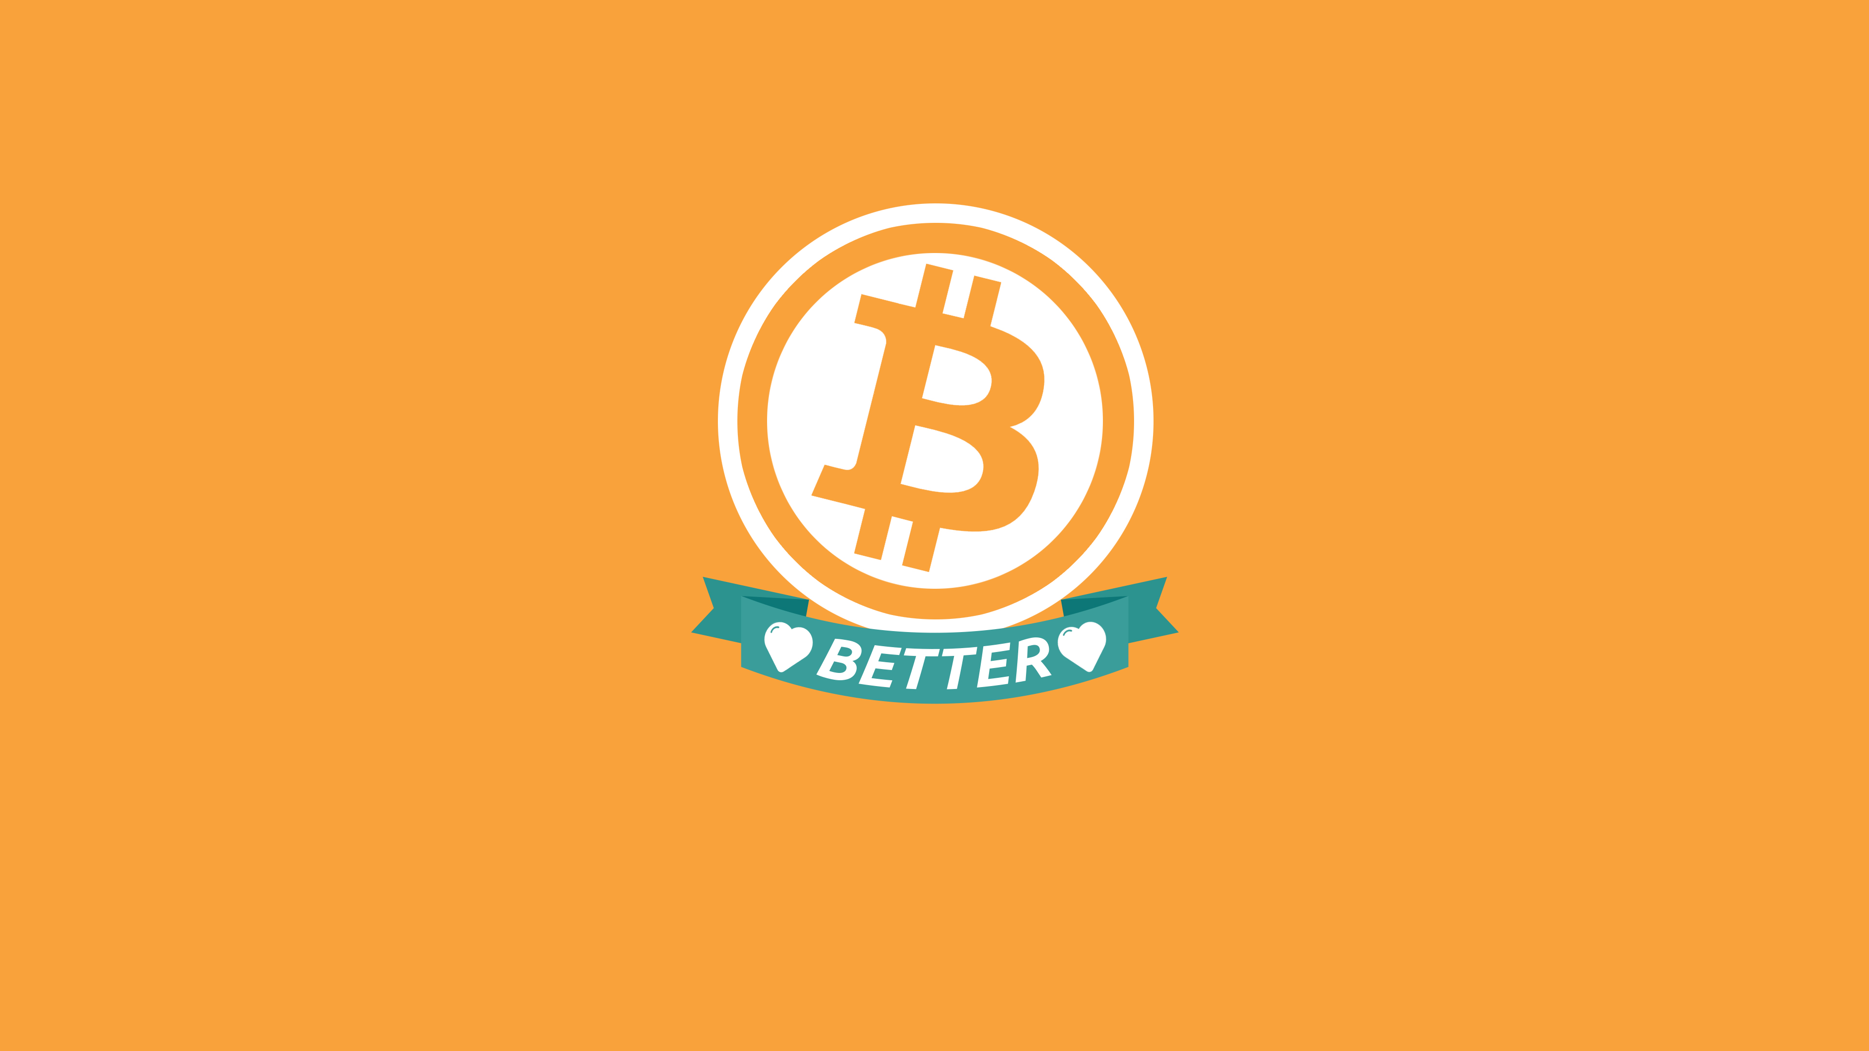

Slide 2
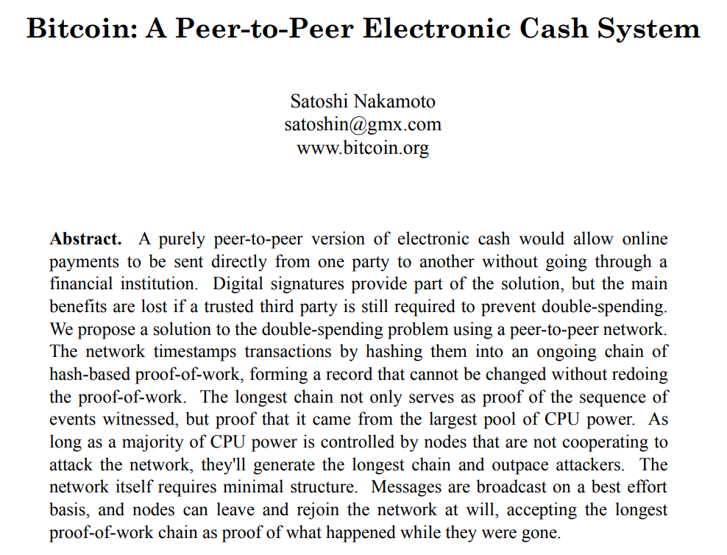
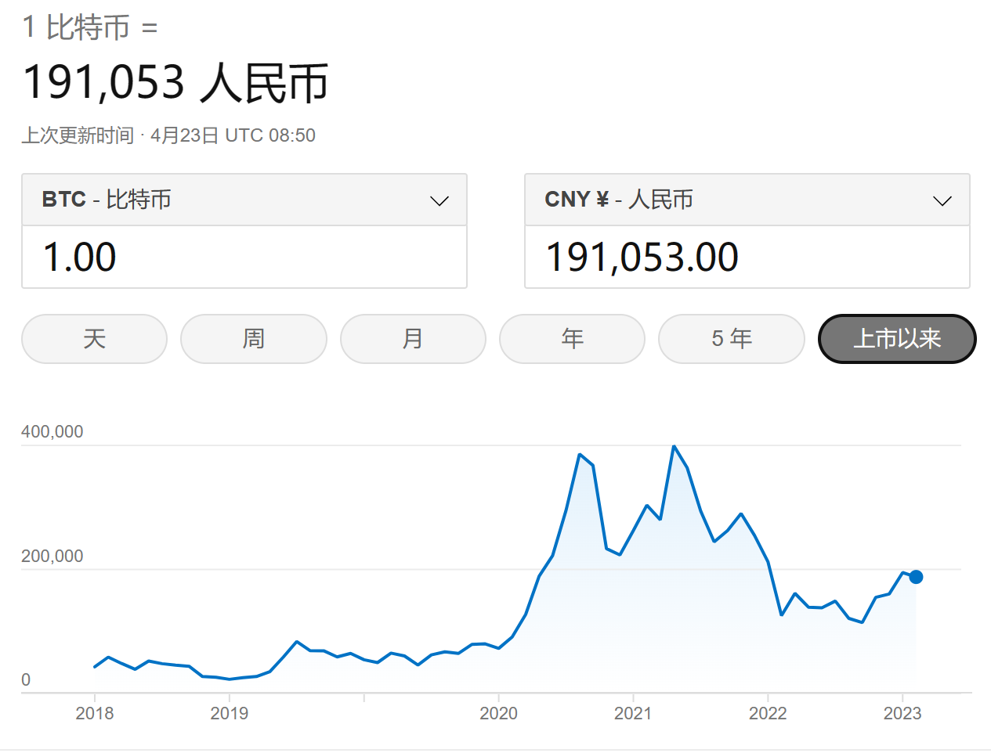

Slide 3
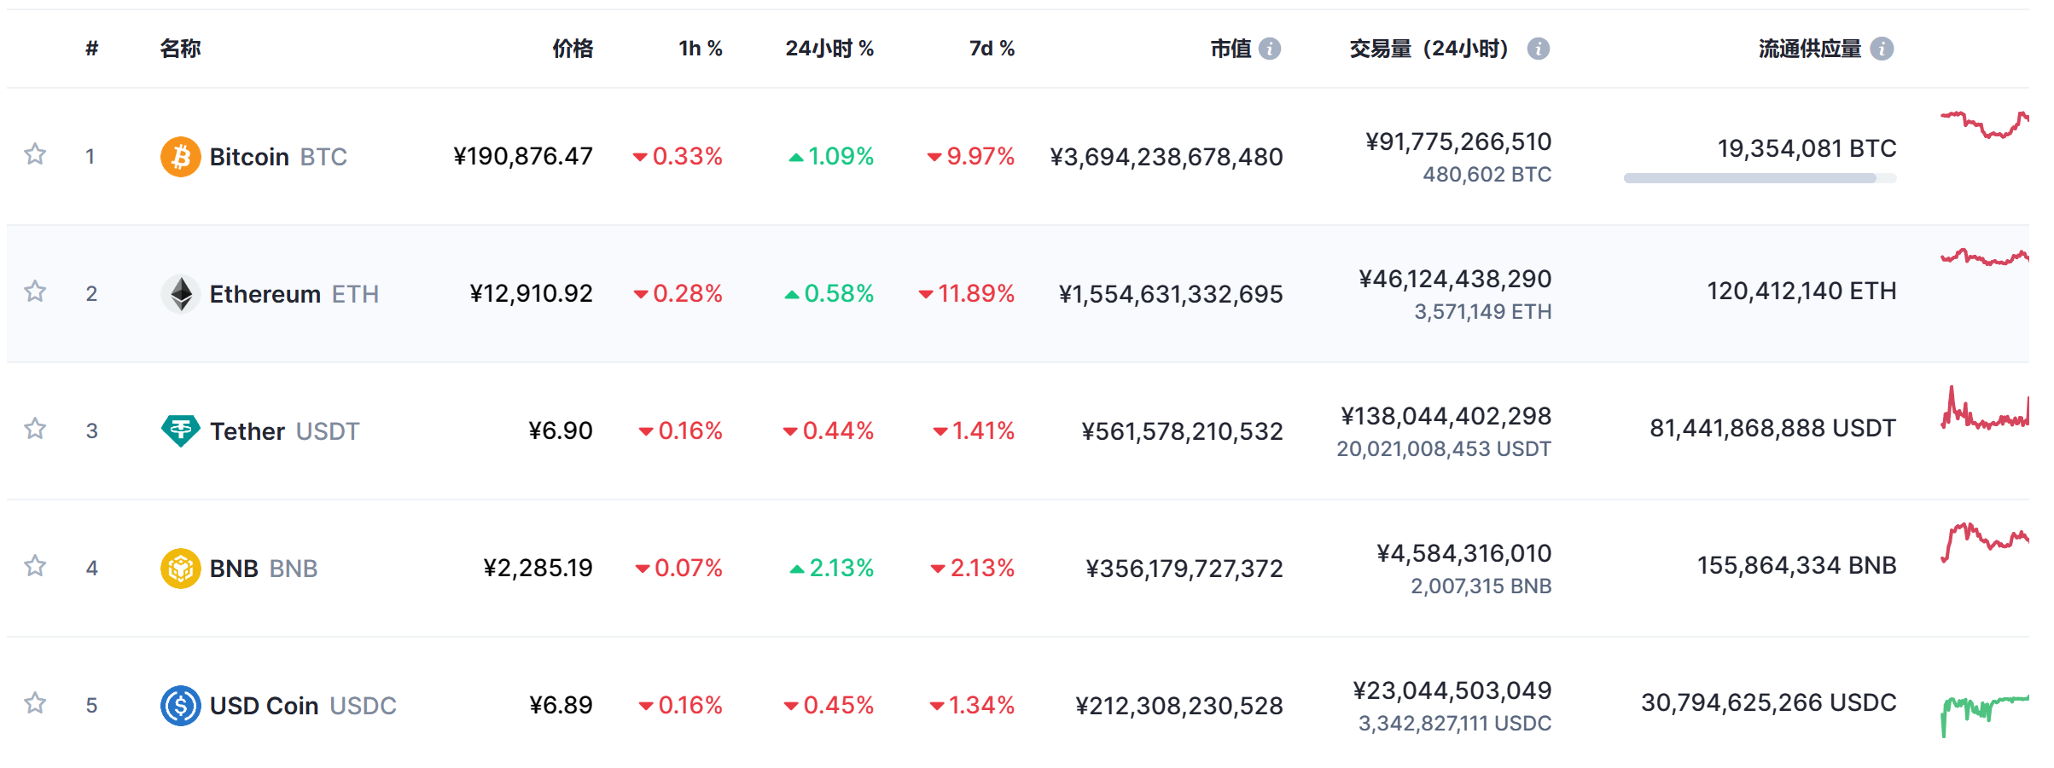
为什么要使用比特币？

Slide 4
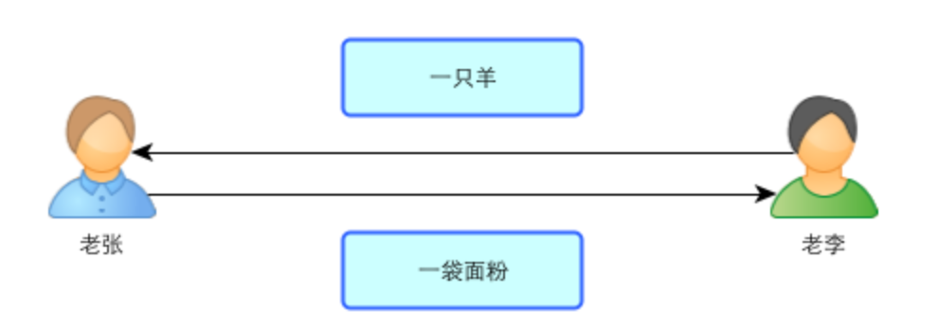
阶段1：以物易物

Slide 5
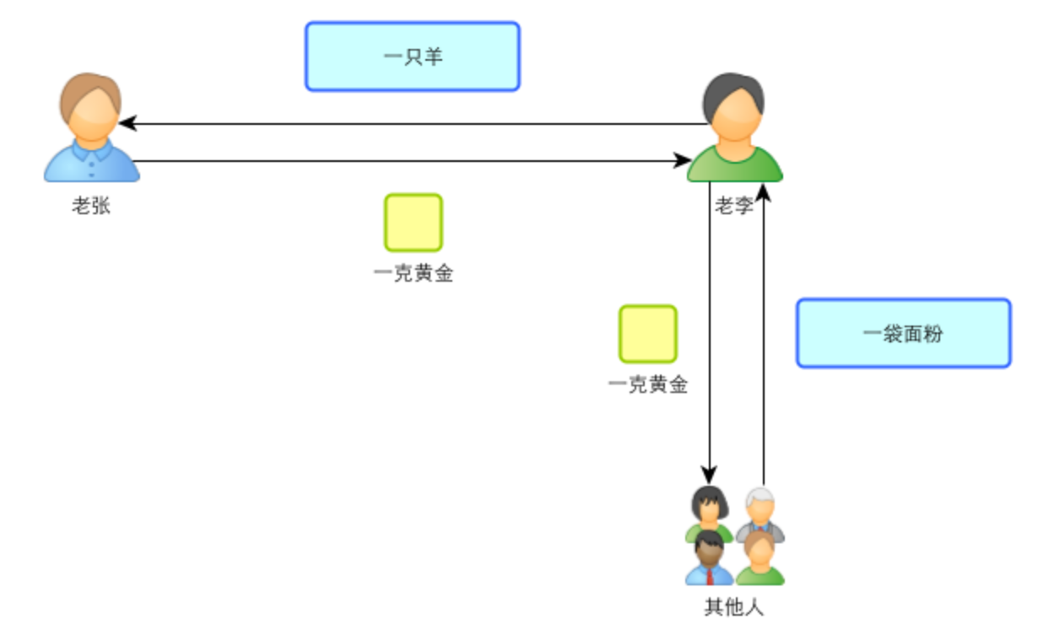
阶段2：实物货币

Slide 6
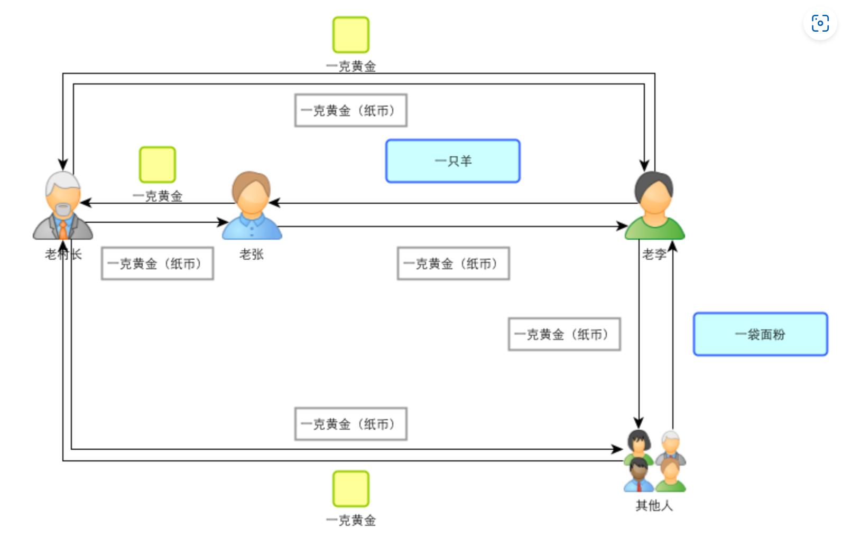
阶段3：符号货币

Slide 7
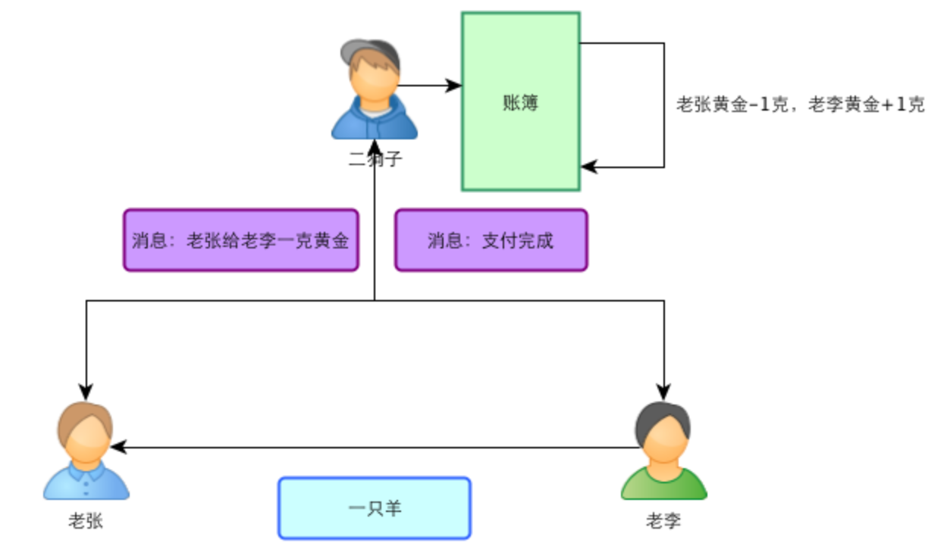
阶段4：中央系统虚拟货币

Slide 8
阶段5：分布式虚拟货币
付款方 | 付款金额 | 收款方 | ……（验证字段）
Alice | 10BTC | Bob
Bob | 5BTC | Cici
Cici | 2BTC | David

Slide 9
三大核心问题
- 为什么要记账？
- 以谁为准？（网络延迟）
- 如何防伪？

Slide 10
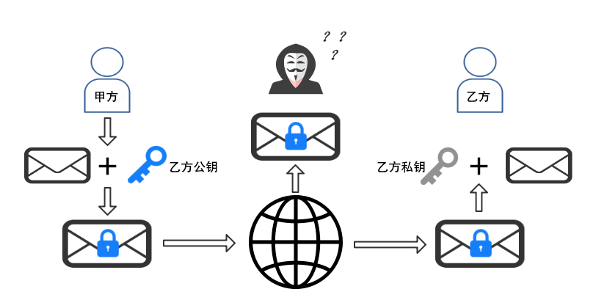
问题0：非对称加密
RSA算法

Slide 11
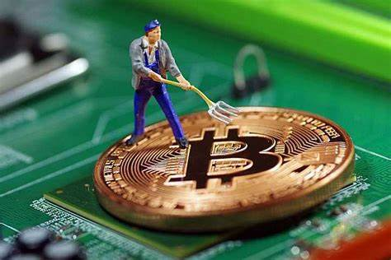
问题1：记账必要性
手续费
2.挖矿
2013年，一个比特币的价格为20$。
2017年，转一个比特币要花20$。

Slide 12
问题2：以谁为准
sha256()是一种哈希算法，他可以将任何字符串转化为256bit的哈希值，算法有如下关键特点：
SHA256算法使用链接
1.不可逆性
哈希函数具有不可逆性，具体的不可逆性可以类比成：
给出一个x，可以轻松算出y；但给出y反算x，这将是灾难。

Slide 13
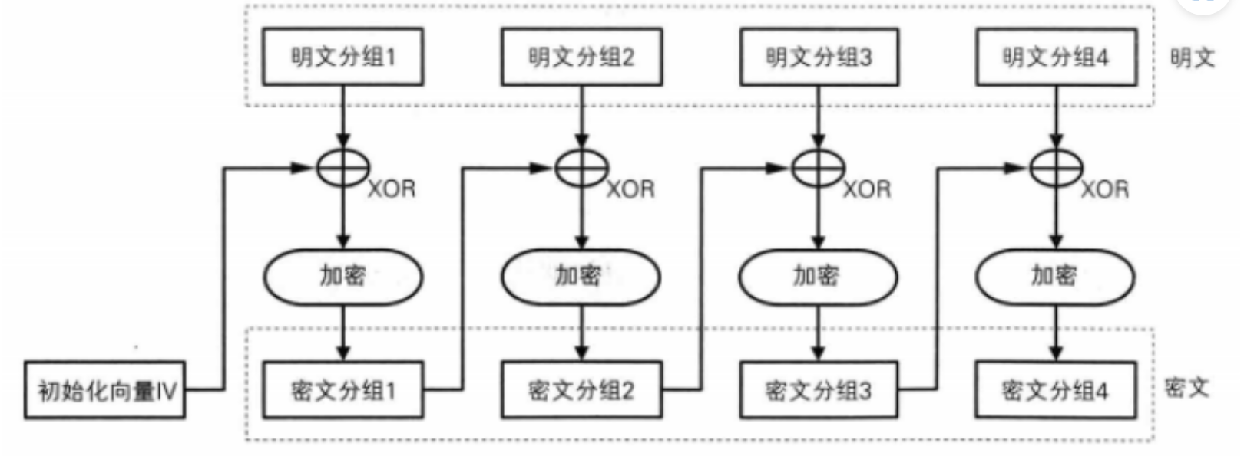
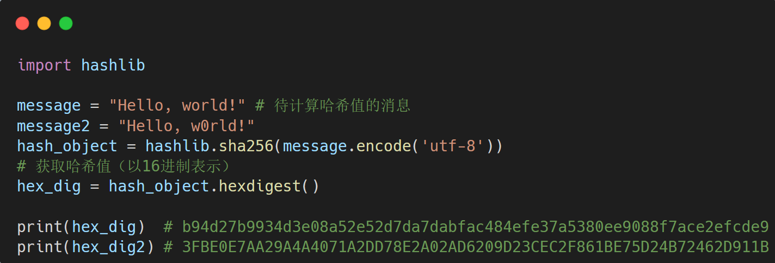
问题2：以谁为准
sha256()是一种哈希算法，他可以将任何字符串转化为256bit的哈希值，算法有如下关键特点：
SHA256算法使用链接
2.小变化大改变

Slide 14
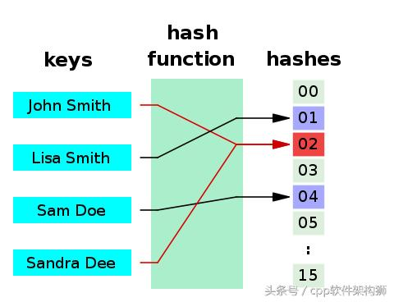
问题2：以谁为准
sha256()是一种哈希算法，他可以将任何字符串转化为256bit的哈希值，算法有如下关键特点：
SHA256算法使用链接
3.抗碰撞性
在哈希函数设计合理的情况下，哈希碰撞的概率微乎其微

Slide 15
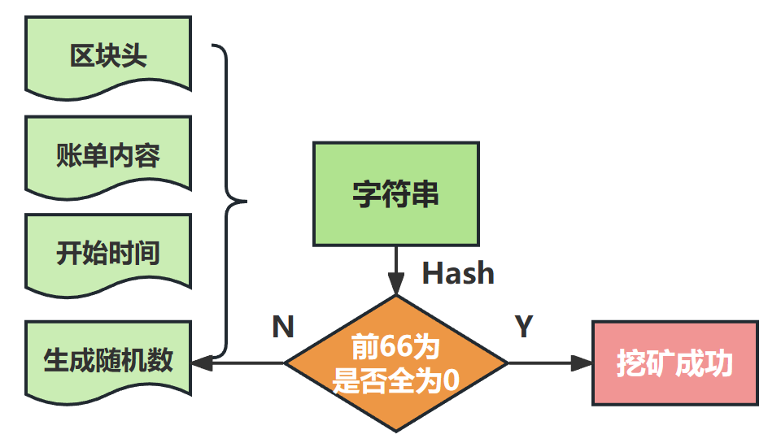
结论：以矿工和全体比特币用户为准
问题2：挖矿过程
矿工首先获得交易记录，记录达到一定数量后开始计算一个字符串。这个字符串由：
区块头+账单+开始时间+随机数组成。
接着，计算
然而，计算出的结果Hash必须前n位都为0才算成功。
区块头 | 账单内容 | 开始时间 | 随机数

Slide 16
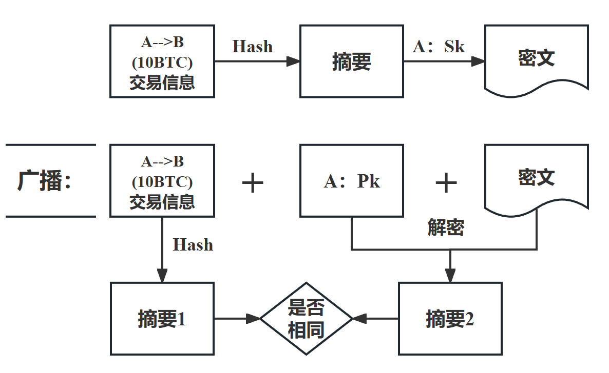
问题3：如何防伪
数字签名

Slide 17
优点：
1. 去中心化：比特币不受任何中央机构或政府监管，由网络中的节点来维护和验证交易。
2. 保护隐私：比特币使用公开密钥加密技术，可以保护用户的信息和隐私。
3. 可追溯性：所有比特币交易都被记录在区块链上，可以追踪其交易历史。
4. 通货膨胀率低：比特币的总量被限定在2100万个左右，因此通货膨胀率很低，具有一定的保值功能。
缺点：
1. 安全性问题：比特币被盗、遗失或黑客攻击的风险仍然存在，需要用户自己保管好比特币私钥。
2. 交易速度有限：比特币交易需要被打包进块，并等待6个块后才能确保交易成功。每10分钟打包4000条交易记录，每秒钟只能完成约7次交易。目前为了解决这个问题，比特币推出一个新协议，希望将区块从1M变为8M，目前协议还在推动中。

